Slide 1
Soutenance de stage
Ktis – Une Solution complète pour les centres d'appels
Tuteur de stage UTT: Mr KHOUKHI Lyes
Tuteur de stage de l’entreprise: Mr KALONJI Tony
BENDRISS Jaafar

Slide 2
Sommaire
Introduction
Contexte
L’entreprise
L’équipe
Présentation du projet
CRM
GTK+
Passerelle GSM
Environnement
Langage de programmation
Logiciels et outils utilises
Travail réalisé
Conclusion

Slide 3
Introduction
Stage réalisé chez Ktis
Domaine d’activités
Quelques difficultés rencontrées
Utilisation des compétences enseignées à l’UTT
Acquisition de nouvelles compétences

Slide 4
Contexte
L’entreprise
L’équipe

Slide 5
L’entreprise Ktis
Petite structure créée en 2003
Une Solution complète pour centre d'appel
Direction
comptabilité
Marketing
informatique

Slide 6
Présentation des projets
Restructuration de la base de données.
Interface CRM/GRC (Gestion de relation client).
Refonte du site de l’entreprise.
Développer une interface GTK+ pour un programme.
Configuration passerelle GSM

Slide 7
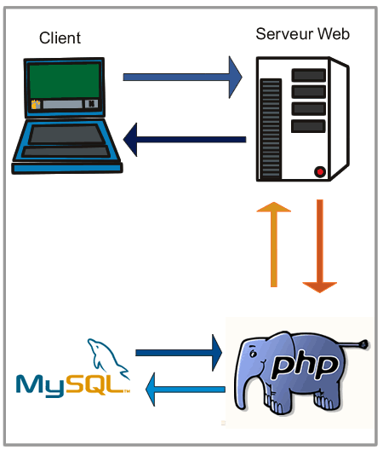
Environnement
Langage: C-PHP-SQL-javascript-HTML
OS : Linux-Debian-Ubuntu
Phpmyadmin-Apache-xajax
Putty - filezila - teamviewer

Slide 8
Customer Relationship Management (CRM)
Définition
fonctionnalités
Gestion de comptabilité
Service Client
Synchro taches
Marketing
Vente

Slide 9
Flux CRM
Commande Client
Demande Acceptée
Demande Refuser
Création facture
Envoie Facture
Paiement de la facture
Traitement de la Demande
Traitement de la Demande

Slide 10
Les modules
Clients
Compte
Abonnement
Gestion des crédits
Facturation
Publicité
Catalogue
Mailing
Les tarifs
Support
Contact
Monitoring
Commercial
Confidentiel: gestion des Did et des CRM()
Notes:
Sous contrainte de temps je ne vé prés que les mod dont g t en charge a 100

Slide 11
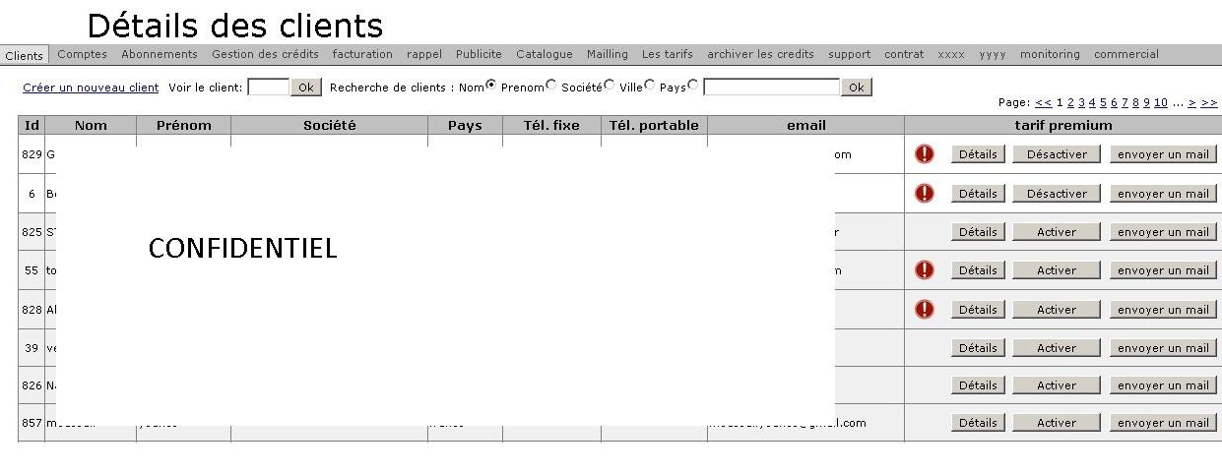
Module « clients »

Slide 12
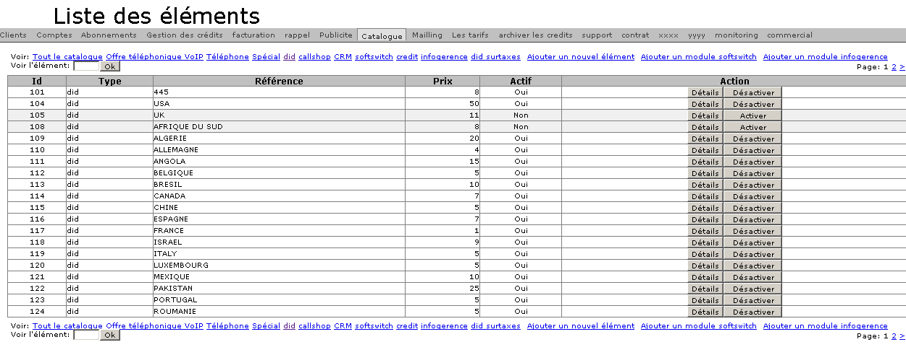
Module « catalogue »

Slide 13
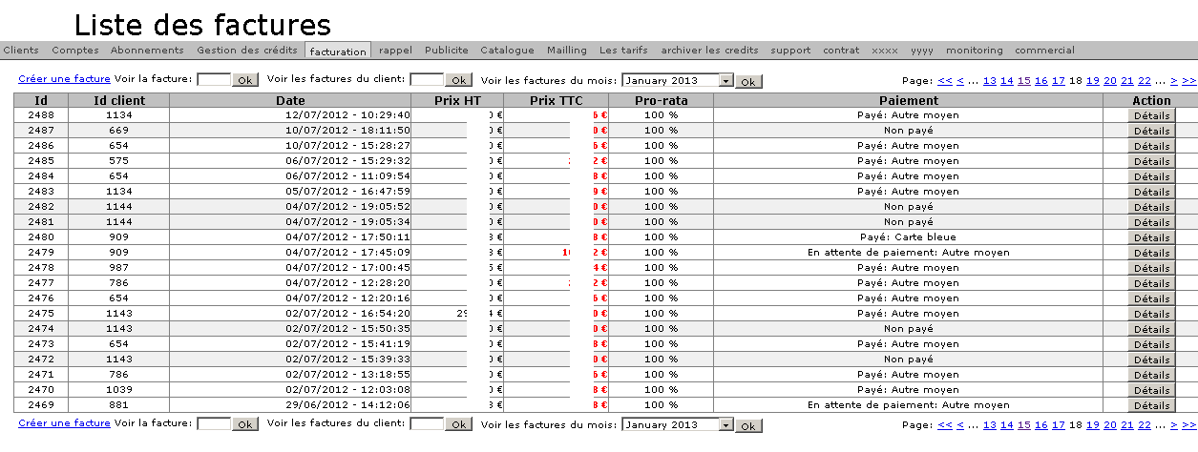
Module « Facture »

Slide 14
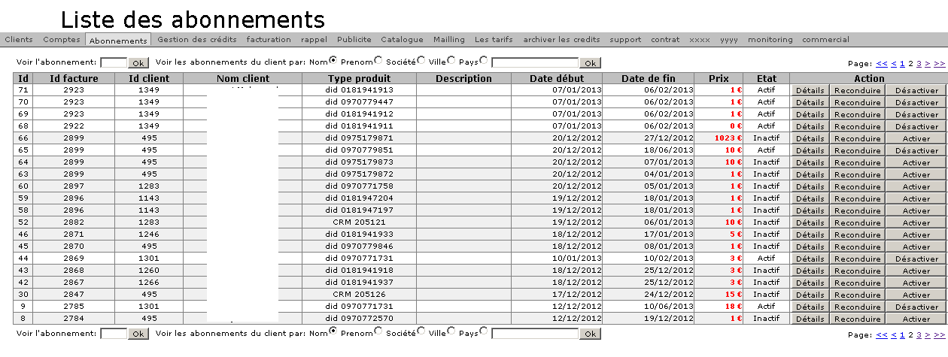
Module « abonnements »

Slide 15
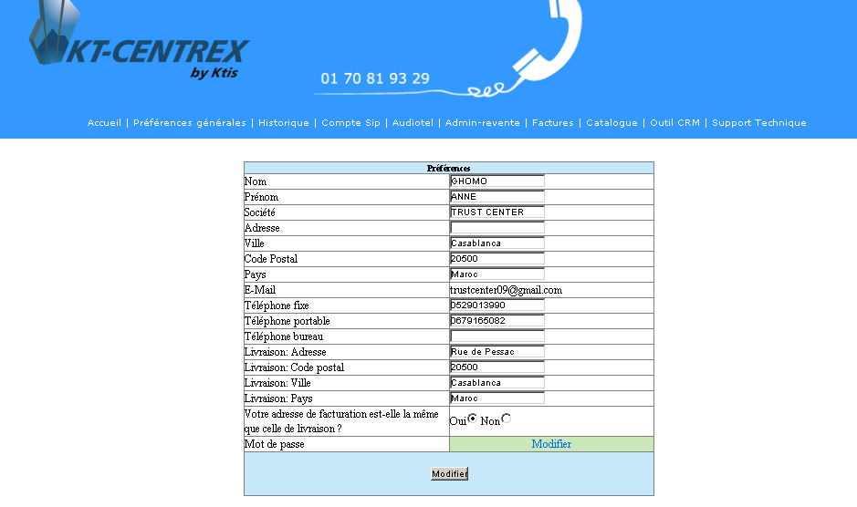
Panel client

Slide 16
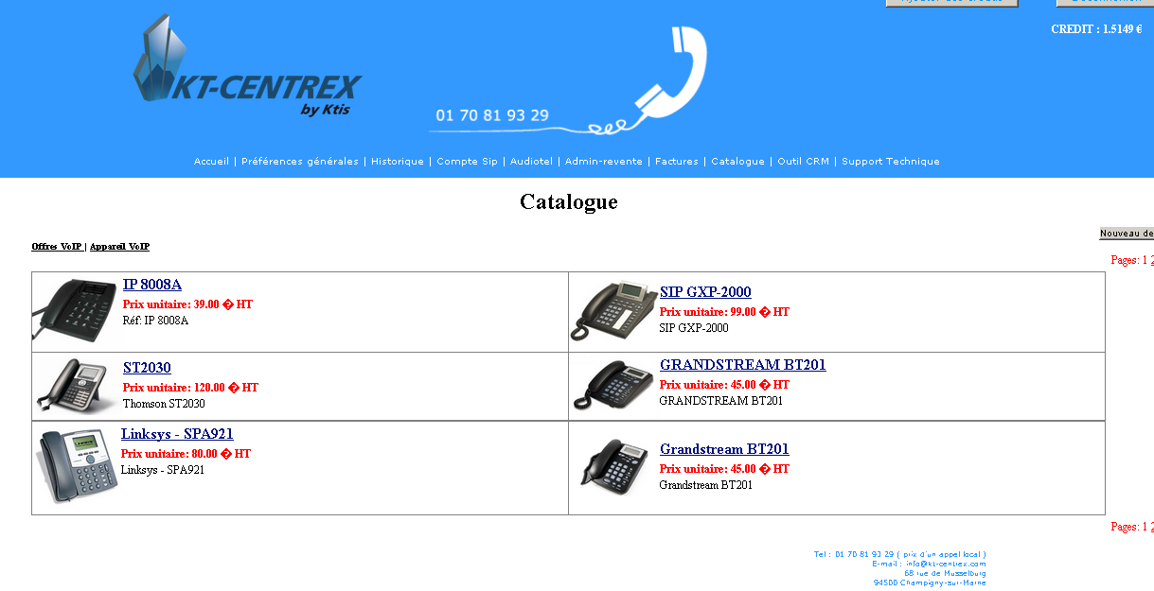
Panel client

Slide 17
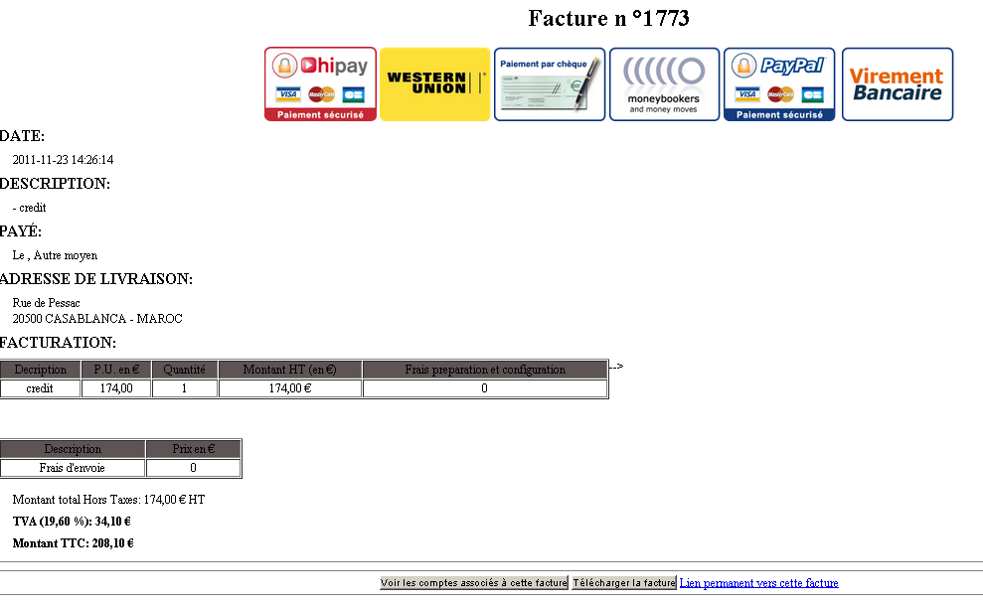

Slide 18
Question avec arguments
Q1
Q2
Q3
Q4
Q5
Q6
Niveau 1
Niveau 2
Niveau 3
Q3 : client intéressé par le Produit X.
Q4: client non ciblé
Q6:client intéressé par le produit Y.

Slide 19
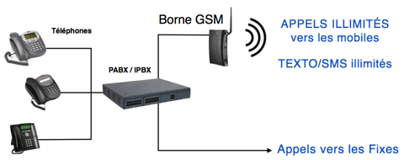
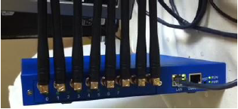
Passerelle GSM

Slide 20
Compétences
Difficultés & obstacles.
Compétences utilisées.
Compétences et connaissances acquises.

Slide 21
Conclusion
Objectifs fixés atteints
Perspective
Remerciement

Slide 22
Soutenance de stage
Ktis – Une Solution complète pour les centres d'appels
Tuteur de stage UTT: Mr KHOUKHI Lyes
Tuteur de stage de l’entreprise: Mr KALONJI Tony
BENDRISS Jaafar

